Slide 1

Chào mừng các con
đến với tiết toán

Slide 2



Toán
Bài 10: Phép cộng (có nhớ) trong phạm vi 20
(tiếp theo – trang 20)

Slide 3










Yêu cầu cần đạt
- Thực hiện cộng có nhớ trong phạm vi 20 bằng khay 10
(làm tròn thành 1 chục) hoặc tách số.
- Hình thành được bảng cộng có nhớ.
- Vận dụng giải bài tập, bài toán thực tế liên quan đến phép cộng có nhớ trong phạm vi 20.

Slide 4








Kết nối

Slide 5
Bài toán: Ngọc có 9 cái kẹo. Tuấn cho Ngọc thêm 4 cái kẹo. Hỏi bây giờ Ngọc có bao nhiêu cái kẹo?
Phép tính:
9 + 4 = 13
Bạn đã thực hiện tính như thế nào?
Bạn còn cách tính nào khác không?

Slide 6
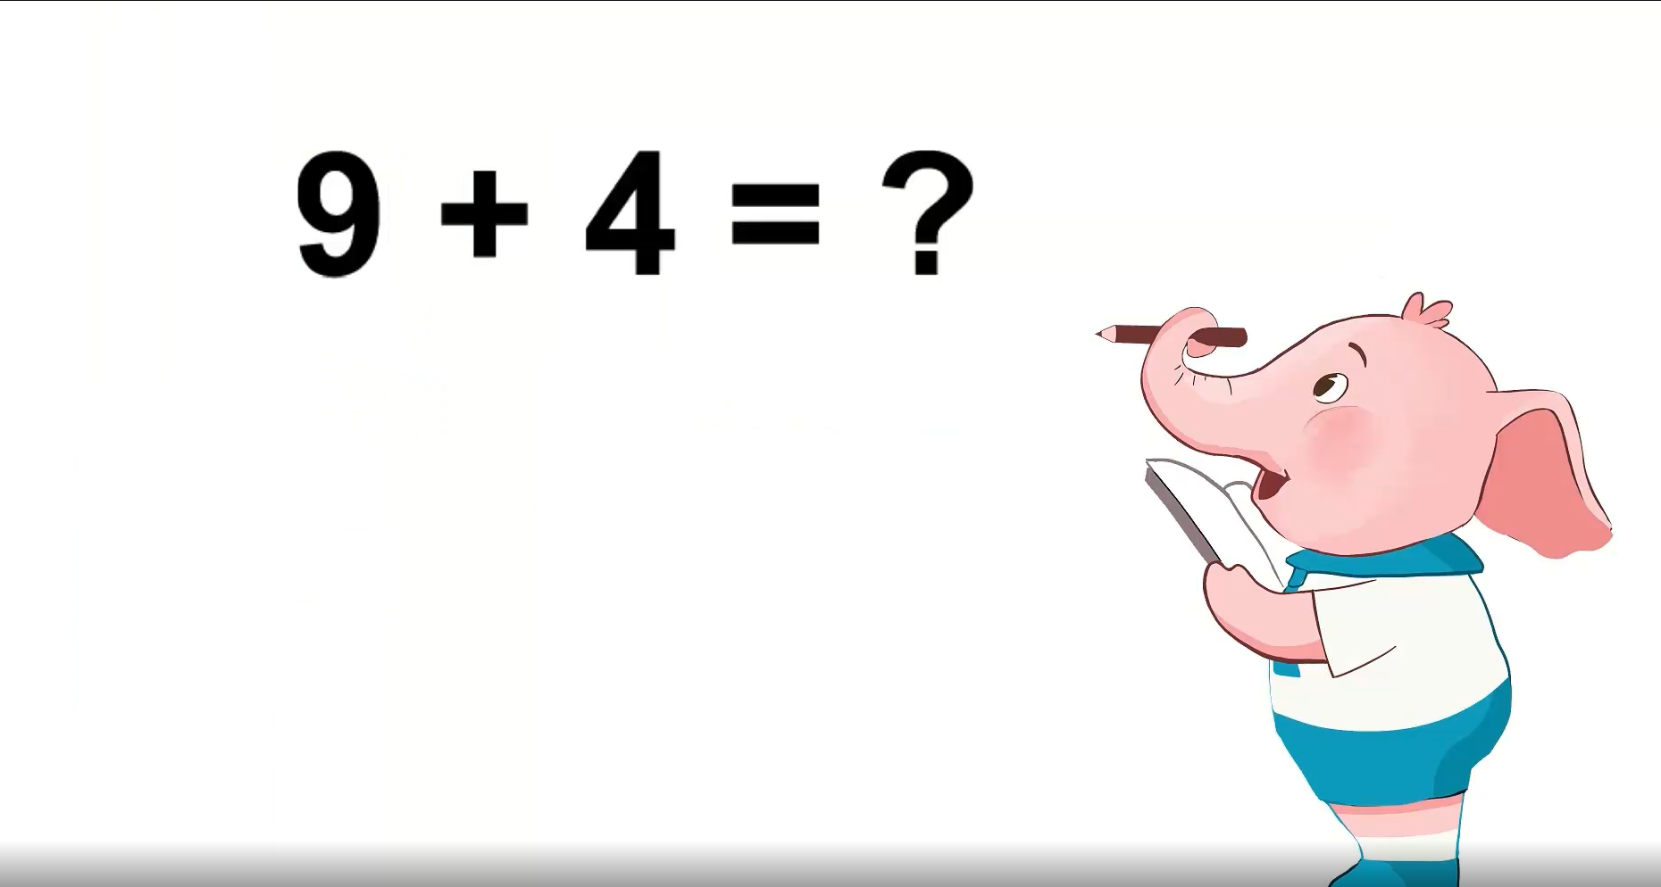
Bạn voi có một cách tính nữa muốn giới thiệu cho chúng mình. Các con cùng theo dõi nhé!

Slide 7

9 +4= 13

Slide 8
Khám phá

Slide 9

Đây là khay 10 (1 chục)

Slide 10
Luyện tập

Slide 11
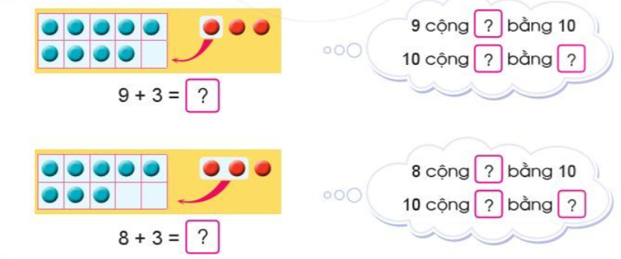
1.
Tính
1
2
12
12
2
1
11
11

Slide 12
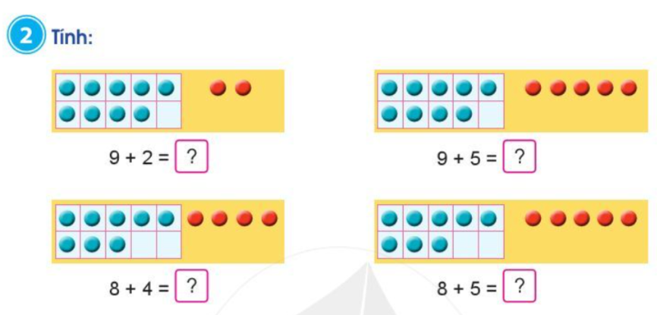
11
14
12
13

Slide 13
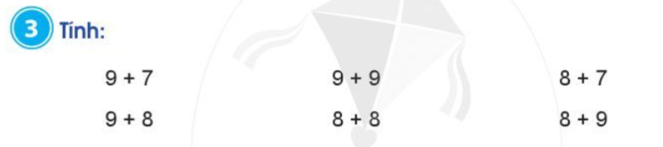
= 16
= 18
= 15
= 17
= 16
= 17

Slide 14
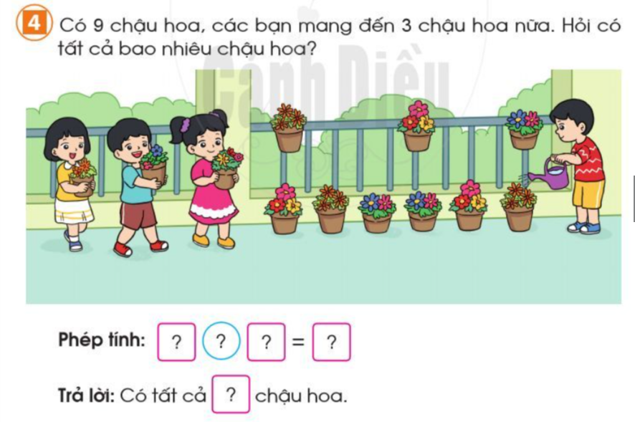
9
+
3
12
12

Slide 15
Dặn dò:
- Tự lập bảng cộng trong phạm vi 20 theo cách đếm thêm, dùng khay 10 (làm tròn thành 1 chục)
- Hoàn thành bài 3, 4 vào vở ô li toán.

Slide 16


HẸN GẶP LẠI

